Slide 1
嘉庚实验室高性能基础培训
服务与实施部 马志伟

Slide 2
1
智算平台简介
2
Linux系统命令使用
3
Module使用
4
Slurm命令及作业脚本介绍

Slide 3
智算平台介绍
1

Slide 4
1 项目整体介绍
项目背景
嘉庚创新实验室（全称：中国福建能源材料科学与技术创新实验室）于2019年9月10日获得福建省委、省政府授牌成立，是福建首批四家省创新实验室之一。嘉庚创新实验室围绕国家战略需求和地方产业发展，以攻克“卡脖子”技术、落地产业化成果为己任，布局高效能源存储、低碳能源系统、未来显示技术、石墨烯等先进材料、仪器装备网络、能源政策智库等研发方向。通过创新体制机制，汇聚全球创新资源，打造能源材料领域的“科技加速器”和“产业发动机”，嘉庚实验室与浪潮联合，力争建成具备世界影响力的实验室，为支撑中国建设世界科技强国作出贡献。

Slide 5
1 项目整体介绍
项目信息
设备类型 | 型号 | 数量 | 用途
服务器 | NF5280M6 | 5 | 管理登录节点4台
 | NF5688LM6 | 6 | 八卡GPU计算节点6台
 | NS5160LM6 | 390 | 双路计算节点390台
 | NS5160LM6 | 2 | 双路CPU胖节点
存储 | DDN DDN ES400NVX2 | 1套 | 元数据存储系统
 | DDN DDN ES400NVX2 | 1套 | 并行存储系统
交换机 | Mellanox交换机 | 18 | MQM8700-HS2F 2台，MQM8790-HS2F 16台组建全线速计算网络
 | 浪思S6550E交换机 | 40 | 管理网和IPMI网络
 | 浪思CN9008-48YC-S | 4 | 管理网和IPMI网络的核心交换机
 | 浪思S6820-24XQ-E | 2 | 校园网接入交换机
热通道 | 浪潮MDC | 1 | 浪潮MDC热通道1个
机柜 | 机柜&列头柜 | 7 | 浪潮定制机柜7个
空调 | 浪潮定制 | 3 | 浪潮定制空调3台
UPS | 科华 | 1套 | ups系统一套
CDU | 中航 | 1套 | 液冷温控单元
空调 | 海悟 | 2 | 海悟空调2台
冷却塔 | BAC | 2套 | 一次侧系统冷却系统

Slide 6
1 项目整体介绍
集群系统设计
名称 | 性能配置指标
集群双精度浮峰值 | 1、总双精度浮点峰值性能为1640.0384万亿次的CPU理论计算能力和936万亿次的GPU理论计算能力。 2、其中双路CPU计算节点的总双精度浮点性能为1608.0896万亿次的CPU理论计算能力。
主要计算节点情况 | 1、3*管理和登录节点 2、390*双路CPU计算节点：2*CPU_Intel_8358_Xeon_2.6GHz_32C ；256G内存 3、2*双路CPU胖节点：2*CPU_Intel_8358_Xeon_2.6GHz_32C ；2T内存 3、6*八卡GPU计算节点（每节点配置8块NVIDIA 80GB A100卡）：2*CPU_Intel_8358_Xeon_2.6GHz_32C*2；1.5T内存
存储系统 | 本项目所投存储系统为DDN并行存储系统： 1、文件系统采用使用DDN高可靠的商用版Lustre并行文件系统EXAScaler，考虑到本次用户建设的高性能计算集群是个CPU、GPU的混合计算环境，CPU核数以及GPU卡的数量都相对较多，预期平台所承担的计算作业也会很复杂，对应的文件系统数据检索等元数据操作也会有很大的并发压力，因此我们硬件设备配置上采用1套DDN ES400NVX2作为并行存储系统的专用的元数据存储平台，外部配置两台高性能I/O服务器，通过成熟的HA软件配置成高可用模式，任何一台服务器出现故障（网络通讯、操作系统、服务器硬件等）都会自动切换到另一台服务器，确保元数据访问服务不间断。 2、配置1套存储配置：1*DDN ES400NVX2 + 4*DDN SS9012-SBOD，磁盘类型：7*1.92TB NVMe SSD + 334*14TB SAS HDD，RAID级别：RAID6，文件系统配置：/public目录全局共享；可用空间为3.2P
高速计算网络 | 高速计算网络共配置足量的40口HDR 交换机组成200gb带宽接入的无阻塞高速网络系统，并提供足量配套的互联线缆和模块，满足本项目集群中所有节点的100Gb接入（IO及GPU为200Gb）。
管理和监控网络 | 管理和监控网络共配置足量的48口千兆电口的交换机（含4个万兆上行）+2台核心万兆交换机，并提供足量配套的互联线缆和模块，满足集群中所有节点的带内和带外管理网口千兆接入。

Slide 7
1 项目整体介绍
设备命名
登录节点（1个）：mu003
双路CPU计算节点（390个）：cu001-cu390
双路大内存CPU计算节点（2个）：fat001-fat002
八卡GPU计算节点（6个）：gpu001-gpu006

Slide 8

1 项目整体介绍
这个网页是比较详细的一个手册，后面会放一些培训视频到网站里，
到时候会群里通知
这个主要是为了查自己账户余额，也可以上传下载自己目录下的文件
登录集群的地址
校外或者有外网需求的用户需要先登录零信任网络才可以正常打开前两个

Slide 9
Linux系统介绍
2

Slide 10
2 Linux系统介绍
环境变量
一、环境变量的含义
程序（操作系统命令和应用程序）的执行都需要运行环境，这个环境是由多个环境变量组成的。
二、环境变量的分类
1、按生效的范围分类。
系统环境变量：公共的，对全部的用户都生效。
用户环境变量：用户私有的、自定义的个性化设置，只对该用户生效。
2、按生存周期分类。
永久环境变量：在环境变量脚本文件中配置，用户每次登录时会自动执行这些脚本，相当于永久生效。
临时环境变量：使用时在Shell中临时定义，退出Shell后失效。
三、LINUX环境变量
Linux环境变量也称之为Shell环境量变，以下划线和字母打头，由下划线、字母（区分大小写）和数字组成，习惯上使用大写字母，例如PATH、HOSTNAME、LANG等

Slide 11
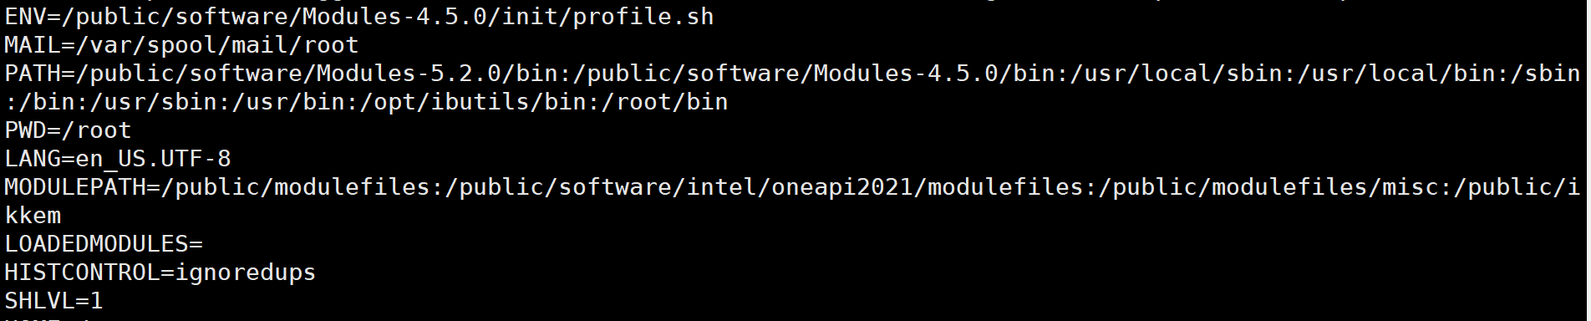
2 Linux系统介绍
环境变量
1、查看环境变量
1）env命令
在Shell下，用env命令查看当前用户全部的环境变量。
上图只截取了部分环境变量，并非全部。
用env命令的时候，满屏显示了很多环境变量，不方便查看，可以用grep筛选。
env|grep 环境变量名
例如查看环境变量名中包含PATH的环境变量。
env|grep PATH
2）echo命令
echo $环境变量名
注意，符号$不能缺少，这是语法规定。

Slide 12
2 Linux系统介绍
环境变量
2、常用的环境变量
1）PATH
可执行程序的搜索目录，可执行程序包括Linux系统命令和用户的应用程序，PATH变量的具体用法本文后面的章节中有详细的介绍。
2）LANG
Linux系统的语言、地区、字符集，LANG变量的具体用法本文后面的章节中有详细的介绍。
3）HOSTNAME
服务器的主机名。
4）HOME
当前登录用户的主目录。
5）PWD
当前工作目录。
6）LD_LIBRARY_PATH
C/C++语言动态链接库文件搜索的目录，它不是Linux缺省的环境变量，但对C/C++程序员来说非常重要，具体用法本文后面的章节中有详细的介绍。

Slide 13
2 Linux系统介绍
环境变量
3、用户环境变量
用户环境变量只对当前用户生效，设置用户环境变量也有多种方法。
在用户的主目录，有几个特别的文件，用ls是看不见的，用ls .bash*可以看见。
1）.bash_profile
当用户登录时执行，每个用户都可以使用该文件来配置专属于自己的环境变量。
2）.bashrc（推荐）
当用户登录时以及每次打开新的Shell时该文件都将被读取，不推荐在里面配置用户专用的环境变量，因为每开一个Shell，该文件
都会被读取一次，效率肯定受影响。
3）.bash_logout
当每次退出系统（退出bash shell）时执行该文件。
4）.bash_history
保存了当前用户使用过的历史命令。

Slide 14
2 Linux系统介绍
环境变量
4、环境变量脚本文件的执行顺序
环境变量脚本文件的执行顺序如下：
/etc/profile->/etc/profile.d->/etc/bashrc->用户的.bash_profile->用户的.bashrc
同名的环境变量，如果在多个脚本中有配置，以最后执行的脚本中的配置为准。
5、重要环境变量的详解
1、PATH环境变量
可执行程序的搜索目录，可执行程序包括Linux系统命令和用户的应用程序。如果可执行程序的目录不在PATH指定的目录中，执行时需要指定目录。
1）PATH环境变量存放的是目录列表，目录之间用冒号:分隔，最后的圆点.表示当前目录。
export PATH=目录1:目录2:目录3:......目录n:.
2）PATH缺省包含了Linux系统命令所在的目录（/usr/local/bin:/usr/bin:/usr/local/sbin:/usr/sbin），如果不包含这些目录，Linux的常用命令也无法执行（要输入绝对路径才能执行）。
3）在用户的.bash_profile文件中，会对PATH进行扩充，如下：
export PATH=$PATH:$HOME/bin
4）如果PATH变量中没有包含圆点.，执行当前目录下的程序需要加./或使用绝对路径。

Slide 15
2 Linux系统介绍
常用环境变量
6、环境变量的生效
1）在Shell下，用export设置的环境变量对当前Shell立即生效，Shell退出后失效。
2）在脚本文件中设置的环境变量不会立即生效，退出Shell后重新登录时才生效，或者用source命令让它立即生效，例如：
source /etc/profile
7、应用经验
虽然设置环境变量的方法有多种，但是建议系统环境变量建议在/etc/profile.d目录中配置，用户环境变量在用户的.bashrc中配置，不建议在其它脚本文件中配置环境变，会增加运维的麻烦，容易出错。

Slide 16
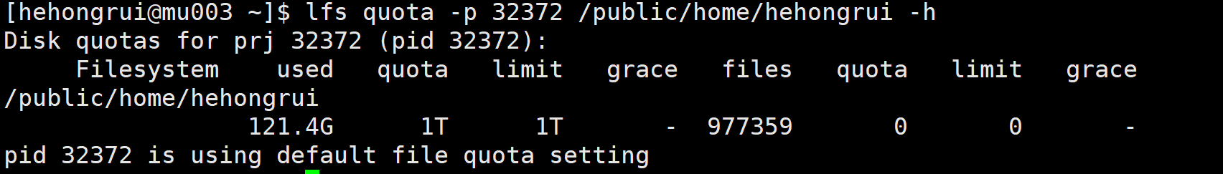
2 Linux系统介绍
存储系统
存储查询
智算中心采用目录配额
id 用户名#查看UID
lfs quota -p UID /public/home/用户名 -h #查看容量

Slide 17
2 Linux系统介绍
Linux命令
ls － 列出目录下的文件
cp － 复制文件
mv － 移动或重命名文件
rm － 删除文件
touch － 创建空文件
cat － 查看文件内容
more － 逐屏查看文件内容
less － 逐行查看文件内容
head － 显示文件的开头
tail － 显示文件的结尾
alias － 设置命令别名

Slide 18
Module使用
3

Slide 19
3 Module介绍
Module使用
Module 简介
Environment Modules软件包提供了通过modulefile动态修改用户环境的功能，通常，用户在登录时通过设置会话期间将引用的每个应用程序的环境信息来初始化其环境。Environment Modules软件包是一种简化外壳初始化的工具，使用户可以在会话期间使用modulefiles轻松修改其环境。
并且它可以以一种干净的方式动态地和原子地加载和卸载模块。所有流行的shell都支持，包括bash, ksh, zsh, sh, csh, tcsh, fish,以及一些脚本语言，如Perl中，ruby, tcl, python, cmake 和 R。

Slide 20
3 Module介绍
Module使用
Module 常用命令
module avail 或 module av #查看系统中可用的软件
module spider 或 module sp #查询所有可用的模块版本
module add 或 module load #加载模块
module rm 或 unload #卸载模块
module list 或 module li #显示已加载模块
module purge #卸载所有模块
module show [MODULE] #列出该模块的信息，如路径、环境变量等
module swap 或 module switch #将模块1替换为模块2
module help #显示帮助信息
注意事项: 建议不要同时module add多个软件，因为不同软件间可能是有冲突的。比较好的方式是module add一个或一组相互依赖的软件，软件运行完后运行module purge清除导入的环境，然后再导入另外一个或一组相互依赖的软件。

Slide 21
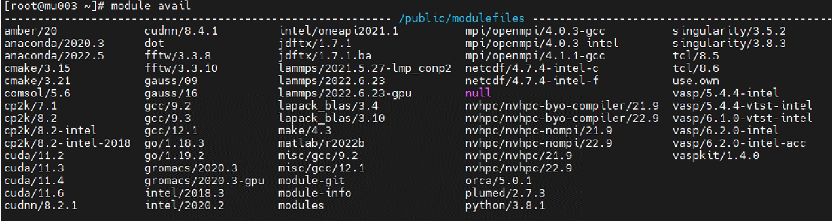
3 Module介绍
Module使用
简单作业示例：
a.查看集群现有软件环境
module avail
b.查看vasp软件环境
module avail vasp

Slide 22
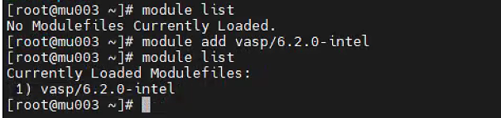

3 Module介绍
Module使用
c.加载vasp/6.2.0-intel软件环境
module add vasp/6.2.0-intel
d.显示所有已加载的环境
module list
e.清除已加载的环境
module purge

Slide 23
3 Module介绍
Module在脚本中使用
注意事项: 在使用脚本提交作业时，需将需要的环境变量加载到脚本中，如下示例：
#!/bin/bash
#SBATCH --output=testSlurmJob.%j.out # Stdout (%j expands to jobId)
#SBATCH --error=testSlurmJob.%j.err # Stderr (%j expands to jobId)
#SBATCH -p small_l # partition name use sinfo get the information
#SBATCH -N 1 # Maximum number of node
#SBATCH --ntasks-per-node=64 # Maximum number CPUs of each node
module load intel/oneapi2021.1
module load vasp/5.4.4-intel
srun hostname >./hostfile
echo $SLURM_NTASKS
echo "Date = $(date)"
echo "Hostname = $(hostname -s)"
echo "Working Directory = $(pwd)"
echo ""
echo "Number of Nodes Allocated = $SLURM_JOB_NUM_NODES"
echo "Number of Tasks Allocated = $SLURM_NTASKS"
echo "Number of Cores/Task Allocated = $SLURM_CPUS_PER_TASK"
echo $SLURM_NPROCS
mpirun -genv I_MPI_FABRICS=shm:ofi -machinefile hostfile -np $SLURM_NTASKS vasp_std

Slide 24
Slurm命令及作业脚本介绍
4

Slide 25
4 Slurm命令及作业脚本介绍
Slurm命令及作业脚本使用
Slurm 是一个开源、容错、高度可扩展的集群管理和作业调度系统，适用于大型和小型Linux集群。Slurm不需要对其操作系统进行内核修改，并且相对独立。作为集群工作负载管理器，Slurm有三个关键功能。
在一段时间内为用户分配资源（计算节点的独占或非独占访问），以便他们可以执行工作。
提供了一个框架，在分配的节点集上进行启动，执行和监视工作（通常是并行作业）。
管理队列进行仲裁资源，充分利用资源

Slide 26
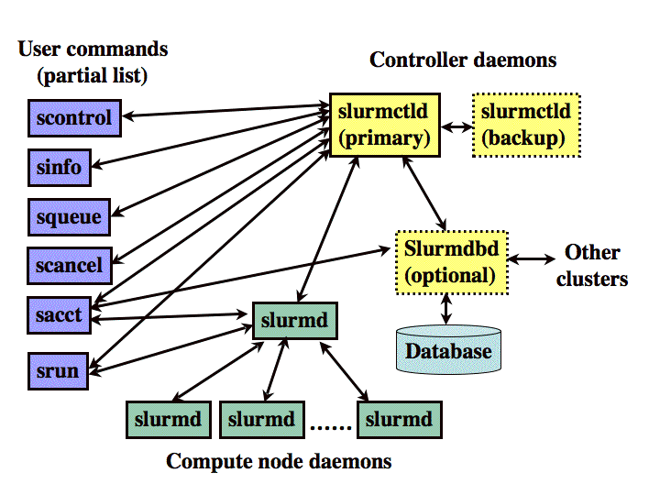
4 Slurm命令及作业脚本介绍
Slurm组件
slurmctld：中心化的管理服务（可主备）
slurmd：可以类比为远程的shell（等待任务，执行任务，返回结果，继续等待任务）
slurmdbd：记录account信息（可以记录多个slurm集群）

Slide 27
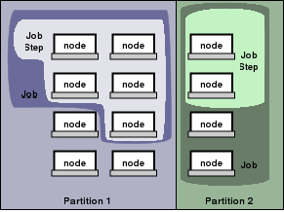
4 Slurm命令及作业脚本介绍
Slurm组件
Node:节点（服务器）Slurm中的计算资源
Partition：分区，节点分组，逻辑（可能重叠）集，也可以理解为作业队列，每个分区都有各种约束，例如作业大小限制，作业时间限制，允许使用它的用户等
Job：作业或分配给用户的指定数量的资源分配时间
Job Step：工作步骤，这是作业中的（可能是并行的）任务集

Slide 28
4 Slurm命令及作业脚本介绍
Slurm常用命令介绍
命令 | 作用
​sinfo | 查看有关slurm节点和分区的信息
​scontrol show partition | 查看详细分区信息
​scontrol show node | 查看详细节点信息
​scontrol show job | 查看作业详细信息
sbatch | 批处理方式提交作业
srun | 交互式提交并行作业
​squeue | 报告作业或作业步骤的状态
scancel | 取消挂起或等待或者运行的作业
sacct | 查看已完成的作业

Slide 29
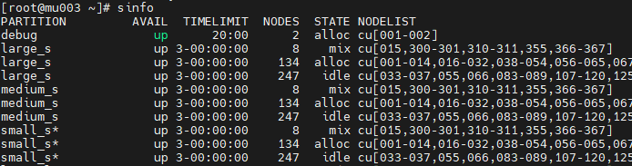
4 Slurm命令及作业脚本介绍
sinfo节点状态
sinfo节点状态
STATE：节点状态，可能的状态包括：
idle：空闲，可以接收新作业
alloc：已分配
mix：混合，节点在运行作业，但有些空闲CPU核，可接受新作业
down：服务异常或者节点OS已宕机
drain：已失去活力

Slide 30
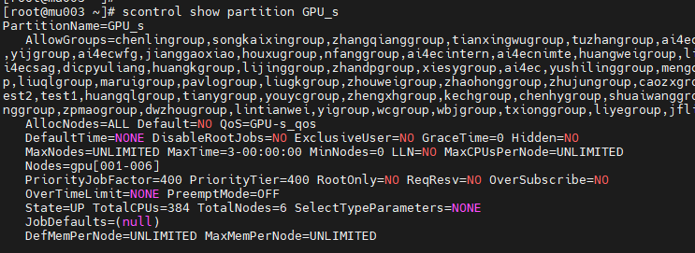
4 Slurm命令及作业脚本介绍
scontrol show partition
scontrol show partition：显示全部队列的详细信息，
scontrol show partition GPU_s或 scontrol show partition= GPU_s ：显示队列名GPU_s的队列信息

Slide 31
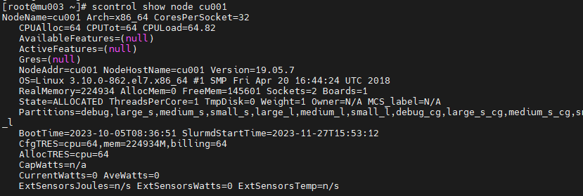
4 Slurm命令及作业脚本介绍
scontrol show node
scontrol show node：显示全部节点的详细信息，
scontrol show node cu001或 scontrol show node= cu001 ：显示节点名cu001的节点详细信息

Slide 32
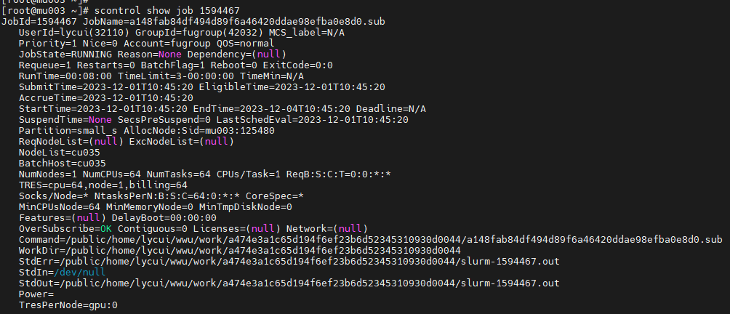
4 Slurm命令及作业脚本介绍
scontrol show job
scontrol show job：显示该用户的全部作业的详细信息，
scontrol show job 1594467或 scontrol show job = 1594467 ：显示该作业id：1594467的作业详细信息

Slide 33

4 Slurm命令及作业脚本介绍
sbatch
sbatch命令采用批处理方式运行作业，sbatch提交完脚本后，立即退出，同时获取到一个作业号,作业等所需资源满足后开始运行（详细操作，请参考：man sbatch） 。具体过程如下：
用户编写slurm作业脚本（该脚本为linux普通shell脚本文件）；
使用sbatch 脚本文件名称命令提交作业；
作业排队等待资源分配；
分配资源后执行作业；
脚本执行结束，释放资源；
运行结果定向到指定的文件中记录（JobID.out 和JobID.err两个文件），其中JobID.out 文件为标准输出， JobID.err 文件为错误输出。

Slide 34
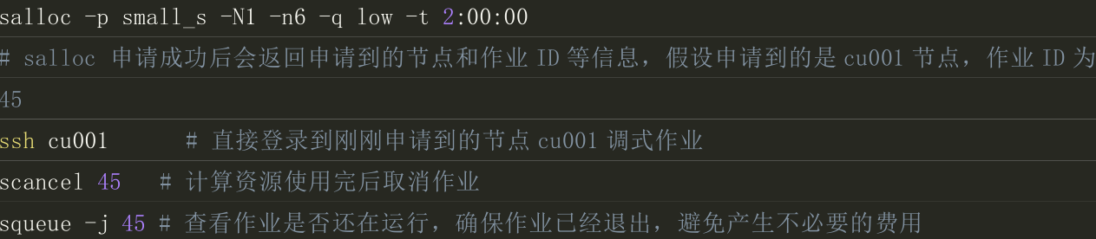
4 Slurm命令及作业脚本介绍
salloc交互式作业提交
salloc提交交互式作业
salloc将获取作业的分配后执行命令，当命令结束后释放分配的资源（详细操作，请参考：man salloc）。
1.提交资源分配请求； 2.作业排队等待资源分配；
3.执行用户指定的命令；4.命令执行结束，释放资源
资源分配请求成功后会进入 bash shell 终端。在终端输入 exit 命令或 Ctrl+D 退出分配模式

Slide 35
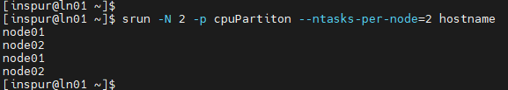
4 Slurm命令及作业脚本介绍
srun
srun可以交互式提交运行并行作业，提交后，作业等待运行，等运行完毕后，才返回终端（详细操作，请参考：man srun） 。流程如下：
在终端提交资源分配请求，指定资源数量与限制；
等待资源分配；
获得资源后，加载计算任务；
运行中，任务 I/O 传递到终端；
可与任务进行交互，包括 I/O，信号等；
任务执行结束后，资源被释放。

Slide 36
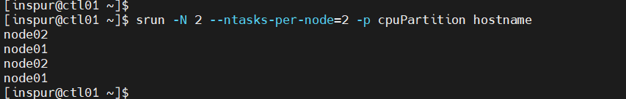
4 Slurm命令及作业脚本介绍
srun交互式作业提交
srun提交交互式作业命令如下：
srun运行多进程并行任务
srun运行openmp或者多线程任务
­-N, --­­nodes=<nodenum>：申请执行作业节点数，
-n , --ntasks 作业总的进程数
--ntasks-per-node=1，一个节点使用几个进程
--cpu-per-task=NCPUs：一个进程使用几个CPU核

Slide 37
4 Slurm命令及作业脚本介绍
srun、sbatch主要参数
­-N, --­­nodes=<nodenum>：申请执行作业节点数，
-n , --ntasks 作业总的进程数
­--ntasks-­per-­node：每个节点使用的进程数，
-c, --cpus-per-task：每个进程使用的CPU核心数。
­-J, --job-name=<jobname>：设定作业名<jobname>
-o，--output=file, 标准输出到指导的file文件中
-e，--error=file，错误流输出到指定的文件中
-p, --partition=<partition_names> ：将任务提交到指导的partition_names分区中
--gres=gpu:1 ：每个节点的GPU数量
-w, --nodelist=<node name list>：指定作业运行在某些节点上。
-q, --qos=<qos>：指定作业使用的qos

Slide 38
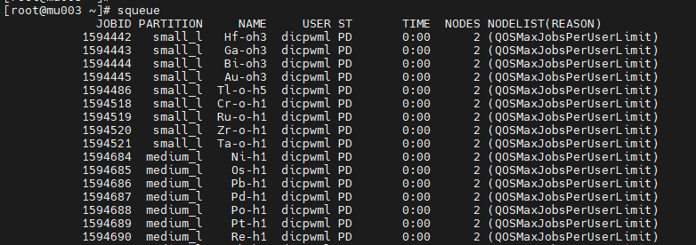
4 Slurm命令及作业脚本介绍
squeue
squeue：显示分区中的作业信息(详细操作，请使用man squeue)。

Slide 39
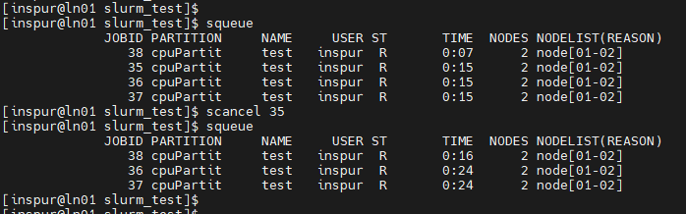
4 Slurm命令及作业脚本介绍
scancel
scancel：删除分区中的作业(详细操作，请使用man scancel)。如scancel显示，对正在运行的作业号为35的作业进行删除操作

Slide 40
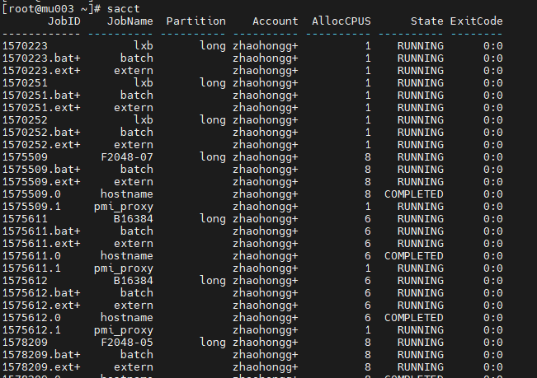
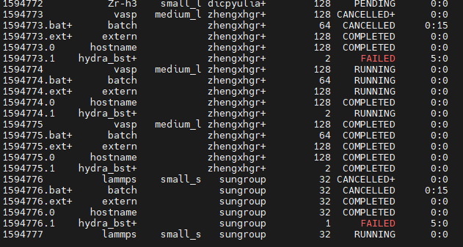
4 Slurm命令及作业脚本介绍
sacct
sacct：查看已完成作业(详细操作，请使用man sacct)。如sacct显示，查询用户当前运行过的所有作业

Slide 41
4 Slurm命令及作业脚本介绍
通用CPU计算任务作业脚本模板
CPU计算任务通用脚本内容如下，所有CPU计算任务均可在该模板的基础上进行相应的修改
#!/bin/bash
#SBATCH --job-name=cpu-test ##作业名称
#SBATCH --partition=cpuPartition ##作业申请的分区名称
#SBATCH --nodes=1 ##作业申请的节点数
#SBATCH --ntasks-per-node=4 ##作业申请的每个节点使用的核心数
#SBATCH --error=%j.err
#SBATCH --output=%j.out
#SBATCH --mem-per-cpu=2G
#SBATCH --mem=16G
CURDIR=`pwd`
rm -rf $CURDIR/nodelist.$SLURM_JOB_ID
NODES=`scontrol show hostnames $SLURM_JOB_NODELIST`
for i in $NODES
do
echo "$i:$SLURM_NTASKS_PER_NODE" >> $CURDIR/nodelist.$SLURM_JOB_ID
done
echo $SLURM_NPROCS

Slide 42
4 Slurm命令及作业脚本介绍
通用CPU计算任务作业脚本模板
echo "process will start at : "
date
echo "++++++++++++++++++++++++++++++++++++++++"
##以下几行为加载软件环境变量（注意：你在该任务里面需要用到的所有软件均需要添加到这个位置，务必根据实际情况按需添加或者删除）
module load XXX
Program excute Command ##CPU程序执行命令语句，每个软件的执行命令都是互不相同的，请自行查询你所需要使用到的软件程序执行的命令格式，务必根据实际情况修改。软件跑串行、单节点多核并行、多节点多核并行、多线程请参考你所用到的软件的使用说明。
echo "++++++++++++++++++++++++++++++++++++++++"
echo "process will sleep 30s"
sleep 30
echo "process end at : "
date
rm -rf $CURDIR/nodelist.$SLURM_JOB_ID

Slide 43
4 Slurm命令及作业脚本介绍
通用GPU计算任务作业脚本模板
GPU计算任务通用脚本内容如下，所有GPU计算任务均可在该模板的基础上进行相应的修改
#!/bin/bash
#SBATCH --job-name=gpu-test ##作业名称
#SBATCH --partition=gpuPartition ##作业申请的分区名称
#SBATCH --nodes=1 ##作业申请的节点数
#SBATCH --ntasks-per-node=8 ##作业申请的每个节点使用的核心数
#SBATCH --gres=gpu:1 ##作业申请的每个节点GPU卡数量
#SBATCH --error=%j.err
#SBATCH --output=%j.out
#SBATCH --mem-per-cpu=2G
#SBATCH --mem=16G
CURDIR=`pwd`
rm -rf $CURDIR/nodelist.$SLURM_JOB_ID
NODES=`scontrol show hostnames $SLURM_JOB_NODELIST`
for i in $NODES
do
echo "$i:$SLURM_NTASKS_PER_NODE" >> $CURDIR/nodelist.$SLURM_JOB_ID
done
echo $SLURM_NPROCS
echo $SLURM_GPUS

Slide 44
4 Slurm命令及作业脚本介绍
通用GPU计算任务作业脚本模板
echo "process will start at : "
date
echo "++++++++++++++++++++++++++++++++++++++++"
##以下几行为加载软件环境变量（注意：你在该任务里面需要用到的所有软件均需要添加到这个位置，务必根据实际情况按需添加或者删除）
module load XXX
Program excute Command ##GPU程序执行命令语句，每个软件的执行命令都是互不相同的，请自行查询你所需要使用到的软件程序执行的命令格式，务必根据实际情况修改。软件跑串行、单节点多和并行、多节点多核并行、多线程请参考你所用到的软件的使用说明。
echo "++++++++++++++++++++++++++++++++++++++++"
echo "process will sleep 30s"
sleep 30
echo "process end at : "
date
rm -rf $CURDIR/nodelist.$SLURM_JOB_ID

Slide 45
4 Slurm命令及作业脚本介绍
Slurm作业参数说明
CPU与GPU的脚本差异在于GPU脚本多了#SBATCH --gpus=1和 echo $SLURM_GPUS
两行参数，因此该部分内容以GPU脚本模板为例子做详细说明
####指定脚本使用/bin/sh来解释执行
#!/bin/sh
####指定作业名
#SBATCH --job-name=gpu-test ##通过--job-name 参数指定作业名为gpu-test，若不写该参数，则作业名默认跟slurm作业脚本的名称一致
####指定所要执行的分区名称
#SBATCH --partition=cpuPartition ##通过--partition参数指定作业所选择的分区，该参数必须要写，需要sinfo查看自己可以提交的分区

Slide 46
4 Slurm命令及作业脚本介绍
Slurm作业参数说明
####指定使用的节点数以及每个节点使用的CPU核心数
#SBATCH --nodes=1 ##通过--nodes参数指定作业要申请的节点数，--nodes=1表示随机启动1个节点每个节点2核心。若不写该参数，则作业默认只使用一个来运行。
#SBATCH --ntasks-per-node=8 ##通过--ntasks-per-node参数指定作业要申请的每个节点所使用的CPU核心数， --ntasks-per-node=8表示随机在每个节点内使用8个CPU核心资源。若不写该参数，则作业在每个节点内默认只使用一个CPU核心资源。
注意： #SBATCH --nodes=1 和#SBATCH --ntasks-per-node=8 两个参数需要配合使用。如果是单核串行作业，则nodes参数和ntasks-per-node参数均写1。如果是单节点多线程作业，则nodes参数写1，ntasks-per-node参数写线程数。如果是多节点多核并行作业，则nodes参数和ntasks-per-node根据实际情况修改，两个参数的值应都大于等于2。

Slide 47
4 Slurm命令及作业脚本介绍
Slurm作业参数说明
出现内存不足的问题（Out Of Memory），此时，需要手动在脚本中设定 --mem-per-cpu 或者 --mem 参数，以增大内存的使用量。例如，如果想要为每个 CPU 核心分配 2G 的内存，在提交作业时加上 --mem-per-cpu=2G 的选项；如果想要为每个任务节点分配 16G 的内存，在提交作业时加上 --mem=16G 的选项。根据您的作业实际需求，灵活地调整这些参数的值，以达到最佳的性能。
注意：每个 CPU 核心设置一个默认的内存使用配额（DefMemPerCPU）和一个最大的内存使用配额（MaxMemPerCPU）。对于普通节点，这两个参数的值分别为 1G 和 4G；对于胖节点，这两个参数的值分别为 8G 和 32G。当提交作业时，Slurm 将根据申请的 CPU 核心数和内存使用配额，分配合适的节点，从而提高作业的执行效率和资源的利用率。

Slide 48
4 Slurm命令及作业脚本介绍
Slurm作业参数说明
####指定作业在使用的GPU卡总数
#SBATCH --gres=gpu:1 ##作业在每个节点申请的GPU卡数，GPU作业该参数必须要写，CPU作业该参数不能写。
####指定作业的标准输出文件
#SBATCH --error=%j.err
#SBATCH --output=%j.out
作业运行后会生成两个标准文件，一个是JobID.err文件，一个是JobID.out文件。其中JobID.err为错误输出文件，通常情况下，若作业执行失败，报错信息会存储在JobID.err文件内；该文件常用于判断作业失败的原因。其中JobID.out文件为标准输出文件，若脚本内程序执行命令语句没有将结果重定向到指定文件内，则程序执行的结果的标准输出会存储在该文件内。

Slide 49
4 Slurm命令及作业脚本介绍
Slurm作业参数说明
####计算slurm作业所需要用到的CPU总核心数以及GPU总卡数
CURDIR=`pwd`
rm -rf $CURDIR/nodelist.$SLURM_JOB_ID
NODES=`scontrol show hostnames $SLURM_JOB_NODELIST`
for i in $NODES
do
echo "$i:$SLURM_NTASKS_PER_NODE" >> $CURDIR/nodelist.$SLURM_JOB_ID
done
echo $SLURM_NPROCS
echo $SLURM_GPUS
##这部分内容无需修改，是slurm自动根据前面两页的资源申请数自动计算出来的CPU总核心数以及GPU总卡数

Slide 50
4 Slurm命令及作业脚本介绍
Slurm作业参数说明
####记录作业开始运行的时间
echo "process will start at : "
date
echo "++++++++++++++++++++++++++++++++++++++++"
####设置程序执行所需要用到的软件环境变量
##这部分根据实际情况修改，需要添加在作业脚本里面程序执行所需要用到的所有软件环境变量。
#setting environment for intel2018u3
Module load intel/2018.3

Slide 51
4 Slurm命令及作业脚本介绍
Slurm作业参数说明
####记录作业开始运行的时间
mpirun hostname ##GPU程序执行命令语句，每个软件的执行命令都是互不相同的，请自行查询你所需要使用到的软件程序执行的命令格式，务必根据实际情况修改。软件跑串行、单节点多和并行、多节点多核并行、多线程请参考你所用到的软件的使用说明。
####记录作业运行结束时间，该部分内容无需修改
echo "++++++++++++++++++++++++++++++++++++++++"
echo "process will sleep 30s"
sleep 30
echo "process end at : "
date
####删除slurm软件自动生成的临时文件，该部分内容无需修改
rm -rf $CURDIR/nodelist.$SLURM_JOB_ID

Slide 52
4 Slurm命令及作业脚本介绍
指定节点作业脚本模板
指定节点作业脚本内容如下，可在该模板的基础上进行相应的修改
#!/bin/bash
#SBATCH --job-name=nodelist-test ##作业名称
#SBATCH --partition=cpuPartition ##作业申请的分区名称
#SBATCH --ntasks=8 ##作业申请的总进程数
#SBATCH --nodelist=node01,node02 ##作业指定节点
#SBATCH --error=%j.err
#SBATCH --output=%j.out
CURDIR=`pwd`
rm -rf $CURDIR/nodelist.$SLURM_JOB_ID
NODES=`scontrol show hostnames $SLURM_JOB_NODELIST`
for i in $NODES
do
echo "$i:$SLURM_NTASKS_PER_NODE" >> $CURDIR/nodelist.$SLURM_JOB_ID
done
echo $SLURM_NPROCS
echo $SLURM_GPUS

Slide 53
4 Slurm命令及作业脚本介绍
指定节点作业脚本模板
echo "process will start at : "
date
echo "++++++++++++++++++++++++++++++++++++++++"
##以下几行为加载软件环境变量（注意：你在该任务里面需要用到的所有软件均需要添加到这个位置，务必根据实际情况按需添加或者删除）
module load XXX
Program excute Command ##程序执行命令语句，每个软件的执行命令都是互不相同的，请自行查询所需要使用到的软件程序执行的命令格式，务必根据实际情况修改。软件跑串行、单节点多和并行、多节点多核并行、多线程请参考所用到的软件的使用说明。
echo "++++++++++++++++++++++++++++++++++++++++"
echo "process will sleep 30s"
sleep 30
echo "process end at : "
date
rm -rf $CURDIR/nodelist.$SLURM_JOB_ID

Slide 54
4 Slurm命令及作业脚本介绍
依赖作业脚本模板
依赖作业脚本内容如下，可在该模板的基础上进行相应的修改
#!/bin/bash
#SBATCH --job-name=array-test ##作业名称
#SBATCH --partition=cpuPartition ##作业申请的分区名称
#SBATCH --nodes=2 ##作业申请的节点数
#SBATCH --ntasks-per-node=8 ##作业申请的每个节点使用的核心数
#SBATCH --dependency=afterok:job_id ##当指定ID的作业正常结束（退出码为0）时开始运行。
#SBATCH --error=%j.err
#SBATCH --output=%j.out
CURDIR=`pwd`
rm -rf $CURDIR/nodelist.$SLURM_JOB_ID
NODES=`scontrol show hostnames $SLURM_JOB_NODELIST`
for i in $NODES
do
echo "$i:$SLURM_NTASKS_PER_NODE" >> $CURDIR/nodelist.$SLURM_JOB_ID
done
echo $SLURM_NPROCS
echo $SLURM_GPUS

Slide 55
4 Slurm命令及作业脚本介绍
依赖作业脚本模板
echo "process will start at : "
date
echo "++++++++++++++++++++++++++++++++++++++++"
##以下几行为加载软件环境变量（注意：你在该任务里面需要用到的所有软件均需要添加到这个位置，务必根据实际情况按需添加或者删除）
module load XXX
Program excute Command ##程序执行命令语句，每个软件的执行命令都是互不相同的，请自行查询你所需要使用到的软件程序执行的命令格式，务必根据实际情况修改。软件跑串行、单节点多和并行、多节点多核并行、多线程请参考你所用到的软件的使用说明。
echo "++++++++++++++++++++++++++++++++++++++++"
echo "process will sleep 30s"
sleep 30
echo "process end at : "
date
rm -rf $CURDIR/nodelist.$SLURM_JOB_ID

Slide 56
4 Slurm命令及作业脚本介绍
邮件报告参数说明
嘉庚智算中心已配置slurm 邮件报告的功能，可以通过配置自己的邮箱得到任务开始、结束时间和报错的内容，以下是相关参数的说明
#资源声明部分增加自己邮箱及slurm通知内容
BEGIN: 当作业开始时发送邮件。
END: 当作业结束时发送邮件。
FAIL: 当作业失败时发送邮件，例如由于运行错误或系统问题。
REQUEUE: 如果作业被重新排队，则发送邮件。
ALL: 包括上述所有情况。
#示例
#SBATCH --mail-type=BEGIN,END
#SBATCH --mail-user=your-email@example.com

Slide 57
4 Slurm命令及作业脚本介绍
使用CPU计算的vasp多节点多核并行任务脚本
#!/bin/bash
#SBATCH --job-name=vasp-cpu-test ##定义作业名称为vasp-cpu-test
#SBATCH --partition=cpuPartition ##定义作业运行的分区为cpuPartition
#SBATCH --nodes=2 ##定义作业使用2个节点进行多节点并行计算
#SBATCH --ntasks-per-node=24 ##定义作业在每个节点使用24个CPU核心进行多核并行计算
#SBATCH --error=%j.err
#SBATCH --output=%j.out
CURDIR=`pwd`
rm -rf $CURDIR/nodelist.$SLURM_JOB_ID
NODES=`scontrol show hostnames $SLURM_JOB_NODELIST`
for i in $NODES
do
echo "$i:$SLURM_NTASKS_PER_NODE" >> $CURDIR/nodelist.$SLURM_JOB_ID
done
echo $SLURM_NPROCS

Slide 58
4 Slurm命令及作业脚本介绍
使用CPU计算的vasp多节点多核并行任务脚本
echo "process will start at : "
date
echo "++++++++++++++++++++++++++++++++++++++++"
##以下按照vasp在CPU多节点多核并行计算的需求，添加所需要用到的intel以及vasp两个软件环境变量
#setting environment for intel2018u3
Module load intel/2018.3

Slide 59
4 Slurm命令及作业脚本介绍
使用CPU计算的vasp多节点多核并行任务脚本
mpirun -genv I_MPI_DEVICE rdma -machinefile $CURDIR/nodelist.$SLURM_JOB_ID -np $SLURM_NPROCS vasp_std > ./log ##该命令为vasp软件基于CPU跑多节点多核并行模式的命令格式，其中将程序计算结果重定向到log文件内。
echo "++++++++++++++++++++++++++++++++++++++++"
echo "process will sleep 30s"
sleep 30
echo "process end at : "
date
rm -rf $CURDIR/nodelist.$SLURM_JOB_ID

Slide 60
4 Slurm命令及作业脚本介绍
pytorch脚本
#!/bin/bash
#SBATCH --job-name=lp_job_test # 作业名称
#SBATCH --output=testSlurmJob.%j.out # 标准输出路径
#SBATCH --error=testSlurmJob.%j.err # 错误输出路径
#SBATCH --partition=GPU_s_cg
#SBATCH --nodes=1 # 要分配的最大节点数
#SBATCH --ntasks-per-node=1 # 每个节点要使用的核数
#SBATCH --gres=gpu:1
#SBATCH --parsable
nvidia-smi
echo "CUDA_VISIBLE_DEVICES = $CUDA_VISIBLE_DEVICES"
source ~/.bashrc
hostname >./hostfile
echo $SLURM_NTASKS
echo "Date = $(date)"

Slide 61
4 Slurm命令及作业脚本介绍
pytorch脚本
echo "Hostname = $(hostname -s)"
echo "Working Directory = $(pwd)"
echo ""
echo "Number of Nodes Allocated = $SLURM_JOB_NUM_NODES"
echo "Number of Tasks Allocated = $SLURM_NTASKS"
echo "Number of Cores/Task Allocated = $SLURM_CPUS_PER_TASK"
echo $SLURM_NPROCS
echo $SLURM_NPROCS
#module load cuda/11.4
#module load cudnn/8.2.1
source activate torch-env
python -V
echo "CUDA_VISIBLE_DEVICES = $CUDA_VISIBLE_DEVICES"
python testgpu.py
#python run_baselines.py

Slide 62
4 Slurm命令及作业脚本介绍
cp2k脚本
#!/bin/bash
#SBATCH --nodes=2 # 节点数量
#SBATCH --ntasks-per-node=64 # 每个节点核心数量
#SBATCH --partition=XXXXXX # 队列分区且必须指定正确分区
#SBATCH --job-name=hello # 作业名称
#SBATCH --output=%j.out # 正常日志输出 (%j 参数值为 jobId)
##SBATCH --error=%j.err # 错误日志输出 (%j 参数值为 jobId)
##############################################
# Software Envrironment #
##############################################
module load gcc/9.3 intel/2020.2
module load cp2k/2022.1-intel-2020
##############################################
# Run job #
##############################################
export OMP_NUM_THREADS=1
mpirun cp2k.psmp -i test >> output

Slide 63

4 Slurm命令及作业脚本介绍
其他slurm脚本
#python脚本
#!/bin/bash#SBATCH --job-name=job3 # create a short name for your job
#SBATCH --nodes=1 # node count
#SBATCH --ntasks=6 # total number of tasks across all nodes
#SBATCH --gres=gpu:1 # number of gpus per node
#SBATCH --partition=GPU_s
source activate torch112env # log env for debug
python -u pinn+onet_test3.py >> pinn+onet_test3.txt 2>&1
#其他脚本

Slide 64
谢 谢

